Slide 1
Экологический проект «Лекарственные растения» в подготовительной группе
Муниципальное дошкольное образовательное учреждение
детский сад «Росинка»
Воспитатели: Осипова Н.П.
Мигачева Г.Н.
г. Мышкин, 2018

Slide 2
Тип проекта: творческо-исследовательский.
Срок реализации: краткосрочный (2 недели).
Участники проекта: дети, воспитатели, родители.
Цель: создать условия для расширения и уточнения знаний детей о лекарственных растениях, их свойствах, пользе для человека, сформировать знания о способах их сбора и применения.
Задачи:
1. Расширять и формировать знания детей о лекарственных дикорастущих растениях, их строении, внешнем вид, ценности для здоровья, правил пользования.
2. Развивать речь: обогащать словарь, побуждать задавать вопросы, составлять рассказы-описания, развивать игровое творчество, смекалку, навыки поведения в экстремальных ситуациях.
3. Воспитывать у детей любознательность, бережное отношение к растениям, любовь к родному краю.

Slide 3
Планируемый результат:
дети должны знать:
виды лекарственных растений, способы их сбора и применения;
стихотворения о
лекарственных растениях;
значение лекарственных
растений в жизни человека.
Дети должны уметь:
отличать лекарственные растения от других видов;
- соблюдать правила поведения в природе;
- проявлять любознательность, стремление узнавать как можно больше о целебном мире растений;
- элементарно прогнозировать последствия нарушения правил обращения с растениями;

Slide 4
Актуальность: проблема экологического образования – одна из самых актуальных на сегодняшний день. Бережное отношение к природе, осознание важности ее охраны и восстановления, формирование экологически целесообразного поведения в природе необходимо воспитывать с ранних лет.
Именно с дошкольного возраста закладывается позитивное отношение к природе. Дети испытывают потребность в общении с природой. Они учатся любить природу, наблюдать, сопереживать, понимать, что наша Земля не сможет существовать без растений, так как они не только помогают нам дышать, но и лечат от болезней.
Мы должны беречь и сохранять их, уметь правильно пользоваться их лечебными свойствами. Поэтому вместе с воспитанниками и их родителями был разработан экологический проект «Лекарственные растения».

Slide 5
Этап 1:

Slide 6
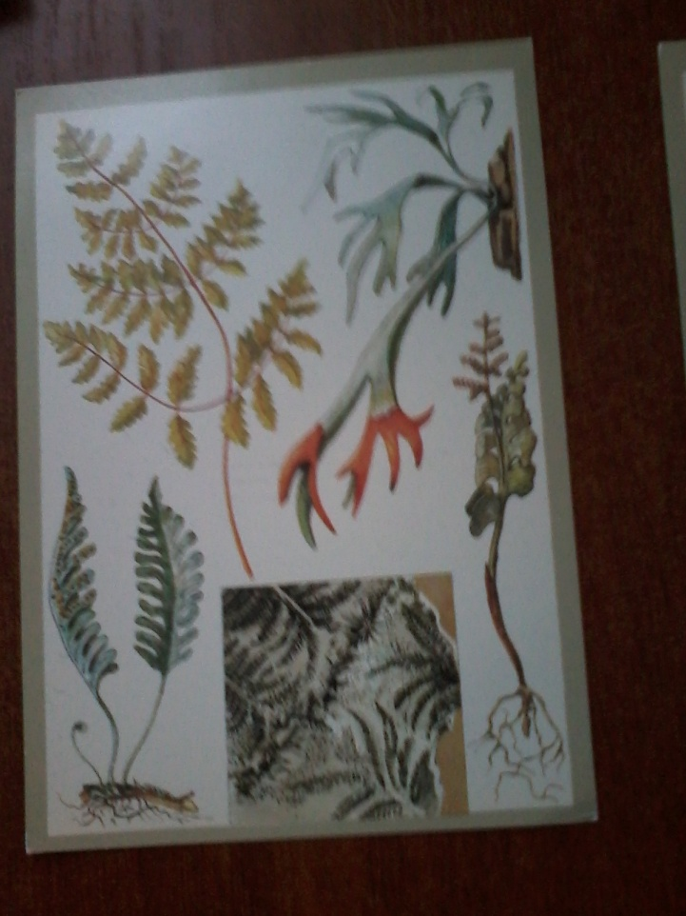
Этап 2:

Slide 7
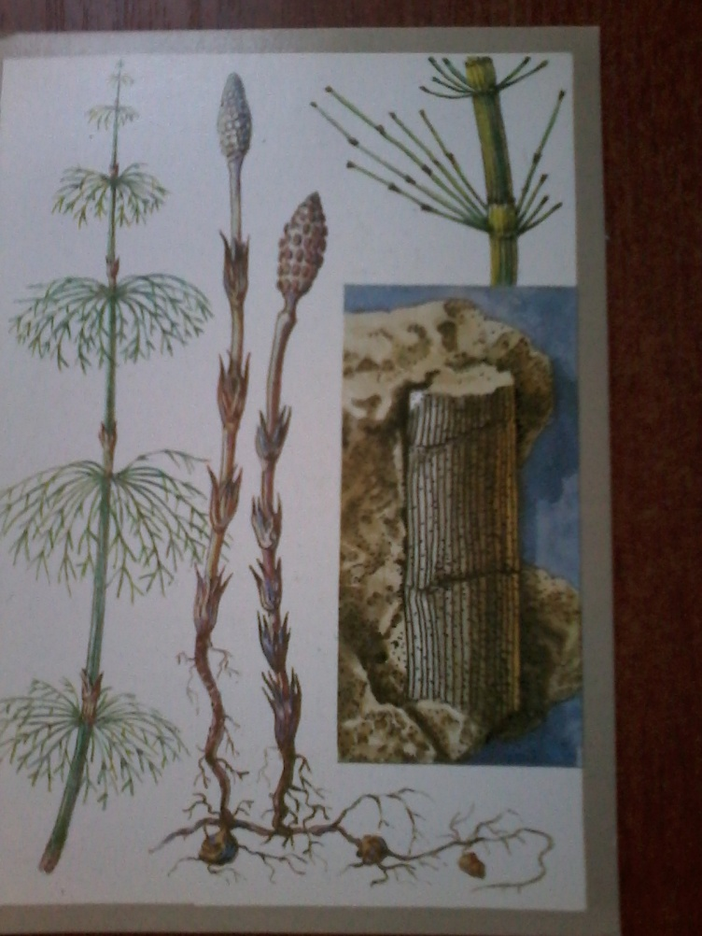
Этап 3:

Slide 8
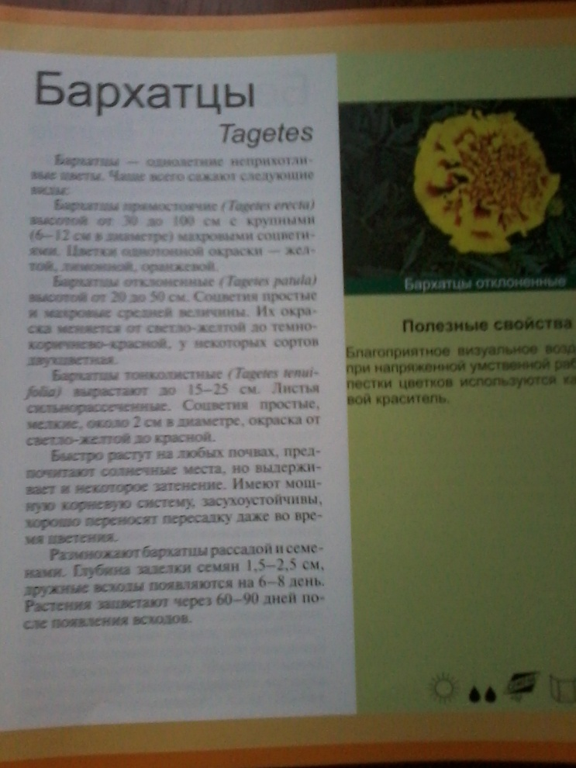
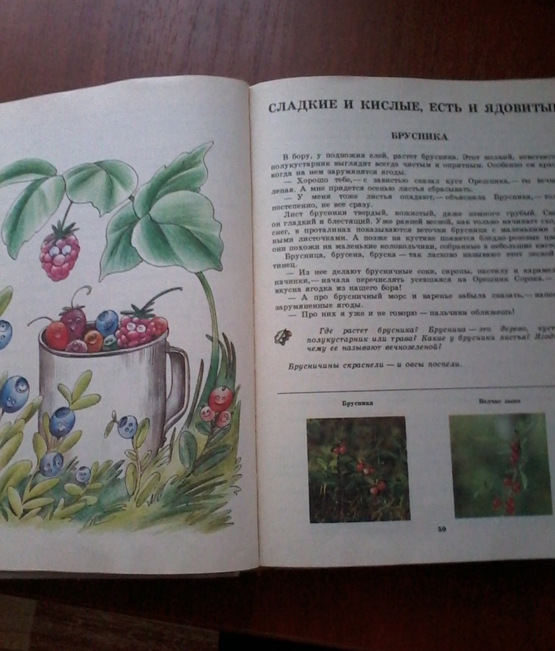

Slide 9
Вывод:
В процессе работы удалось воспитать у детей доброту, экологически грамотное поведение, отзывчивость. В ходе работы над проектом предполагаемые результаты были достигнуты: был обогащен и обобщен опыт детей в сфере экологического воспитания путем применения научных методов и приемов. Был собран материал о лекарственных растениях нашей станицы. Родителями совместно с детьми была оформлена книга по лекарственным растениям.
В период работы над проектом был обогащен и пополнен словарный запас детей, если к началу работы над проектом дети знали 3-4 названия лекарственных растений, то к концу – более 10. В ходе экспериментальной деятельности у детей развивалось воображение, мышление, сформировались навыки элементарной исследовательской деятельности. Дети познакомились с растениями и научились передавать свои чувства в рисунках и поделках из природного материала.
Такой проект необходим детям старшего дошкольного возраста, так как дети становятся более самостоятельные, а значит, более осознанно относятся к окружающему миру.

